Slide 1
ΘεόΣ ΆρηΣ
Παναγιώτης

Slide 2
Ο θεός Άρης
Ο Άρης ήταν θεός του πολέμου και του μίσους. Φορούσε πάντα πανοπλία κρατούσε όπλα και του άρεσε να σκορπά τον τρόμο στους ανθρώπους.

Slide 3
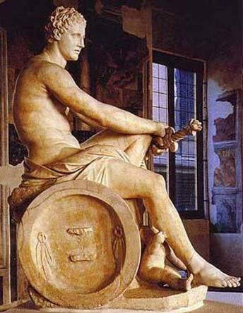
Ο θεός Άρης

